Slide 1
十二年國民基本教育中等學校教師
教學專業能力研習五堂課
多元評量理念與應用
袁筱梅
國中社會領域輔導團
景興國中教師
2013.10.23

Slide 2
十二年國民基本教育中等學校教師
教學專業能力研習五堂課
話說~
十二年國民基本教育理念與實施策略
領域多元評量理念與應用
領域有效教學策略
差異化教學策略
適性輔導
是指~
外加~
補救教學

Slide 3
個人
解讀
1.十二年國教的基本在適性揚才、拔尖扶弱。
2.十二年國教的重點在適性輔導，讓學生能依 循其生涯規劃，進入適當的就學就業環境。
3.十二年國教的重要在有效學習、確保學力，為達到此一目標，要實施有效教學。
4.差異化教學、多元評量、補救教學，都是為達到有效教學而採取之理念與策略。

Slide 4
差異化教學理念

Slide 5
多元的學習需求
多層次的學習輔導
第三層T3
特殊教育
（抽離）5%
第二層T2 15~25%
小組補救教學
第一層T1
70~80%
一般補救教學
各層級學生百分比會因教育而差異
T3
診斷教學，小組、
密集修改、重組課程
T2
單元前基礎能力補救
降級的基本能力補救
T1
有效的教學
單元內(困難概念)
診斷與補救
洪儷瑜(2012)全民教育—補救教學的基本概念與實施，師大教育研究與評鑑中心

Slide 6
差異化的定義
差異化教學是一種信念，不是模式或方法 。
因應學生多元的學習準備度/興趣/學習風格；來調整課程的內容/過程/成果。
評估學生的差異性是教學的關鍵。
Tomlinson, Carol Ann. The Differentiated Classroom

Slide 7
關注學習風格（focus on learning profile）
小組導向
個人/自我導向
小組/同伴導向
成人導向
以上方式結合
認知風格
創造性的/遵從性的
精華（essence）/事實
整體到部分/部分到整體
有表現力的/受控制的
非線性的/線性的
歸納的/推理的
人員導向/任務或目標導向
具體的/抽象的
合作的/競爭的
人際交往型的/自知自省型的
易分心的/專注的
口頭的/視覺的/動覺的
善於沉思的/行動導向的
智力種類
分析性智力
實踐性智力
創造性智力
言語/語言智力
邏輯/數學智力
空間/視覺智力
身體/動作智力
音樂/節奏智力
人際關係智力
自知智力
自然觀察力
存在主義智力
學習環境
安靜的/嘈雜的
溫暖的/涼爽的
靜止的/運動的
靈活的/固定的
複雜的/簡單的
(Tomlinson, 2001 : 61)

Slide 8
診斷學生的準備度、興趣與學習風格
興趣調查問卷：你想學有關羅馬的哪些內容
在有關羅馬的教學單元裡，我們將研究以下內容。我們希望知道你最想學什麼？請用1-8的數字等級來標明你的選擇。1表示最喜歡，8表示最不喜歡 ____地理 ____政體（法律） ____農業（糧食作物） ____音樂和藝術 ____宗教和體育 ____男性、婦女和兒童的角色地位 ____其他
準備度調查問卷：你知道有關羅馬的哪些內容
羅馬在哪個國家？ 請解釋「文明」的含義？ 請列舉不同文明的例子？ 請列舉羅馬的著名人物？ 在我們國家和文化中，有許多元素來源羅馬。對此你有何看法？
(Tomlinson, 2001 : 112)

Slide 9
診斷學生的準備度、興趣與學習風格(續)
學習風格調查問卷：你喜歡怎麼樣的學習
我在安靜的時候學得最好 □是 □否 我在工作的時候可以不理會別人交談的吵雜聲 □是 □否 我喜歡在桌上學習 □是 □否 我喜歡在地板上學習 □是 □否 我為了自己而努力學習 □是 □否 我為了父母或老師而努力學習 □是 □否 無論怎樣，我會堅持直到完成作業 □是 □否 有時候對我的功課感到挫折，而無法完成它 □是 □否 當老師給我作業時，我希望能給我明確的步驟去完成它 □是 □否 當老師給我作業時，我想要自己思考如何去完成它 □是 □否 我喜歡獨立學習 □是 □否 我喜歡兩人結伴或小組學習 □是 □否 我喜歡沒有時間限制去完成作業 □是 □否 我喜歡做有時間限制作業 □是 □否 我喜歡透過親自操作來學習 □是 □否
(Tomlinson, 2001 : 113)

Slide 10
差異化教學教材教法
設計的依據
根據
並回應學生的
發展高品質學習經驗
考量教材
考量目標
考量活動
準備度
興趣
學習歷程

Slide 11
差異化教學實踐的層面
成果/評量
（Product）
複雜多樣
簡單明確
過程/教法
(Process)
時間差
內容/教材
(Content)
難易
多寡
路徑差

Slide 12
內 容 (CONTENT)
內容是我們想要學生：
  知道 (事實和資訊)
  理解 (原則、概括、想法)
  能夠做到的(技能)
內容的差異化：
  預先評估學生的技能和知識，然後根據學生的準備度來搭配適合的活動；
  提供學生選擇主題、深入探索的機會；
  配合學生目前的理解程度，提供學生基礎
  和進階的教材資源。
Diane Heacox, Differentiating Instruction in the Regular Classroom

Slide 13
過 程 (PROCESS)
過程是教學裡的 “How”。
是你設計來幫助學生思考和建構學習內容之訊息和重要原則的活動，同時也要求學生運用教學單元裡的重要技能。
當過程差異化時，學生會從事不同的活動，但每項活動都應該指向這堂課的共同焦點，關注學生應該知道、理解和能夠做到什麼。所有學生都投入有意義、尊重其能力的任務。
Carol Ann Tomlinson

Slide 14
成 果 (PRODUCT)
成果是學生表現或延伸他們所學的方式。
連續線兩端的差異化：
  簡單到複雜
  較不獨立到更加獨立
  清楚定義的問題到辯證批判的問題
Carol Ann Tomlinson

Slide 15
差異化希望達到的目標
增進學業學習
增進學習的自信心
提升學習的內在動機
自我導向的學習行為

Slide 16
三個最重要的問題 (Prioritize)
在差異化教學中，不斷地問自己：
我希望大多數的學生知道、理解、能夠做到什麼？
我在教學上要做什麼，才能讓學生學習到這個？
我的學生要如何表現他們知道的東西？

Slide 17
差異化教室
各種組合的可能性：
教師引導、教師選擇的活動
學生為中心、學生選擇的活動
大班教學
小組教學
個別教學

Slide 18

對症下藥策略
必須
  具體（針對問題的對策）
  有明確的目標
  以學習者為中心
  與學生溝通學習的價值
  能引起學生的興趣
  可行（需考量時間、成本、結果）
Notes:
MUST HAVE THESE CHARACTORISTICS.
ABOVE ALL LEARNER CENTERED.

Slide 19
差異化教學示例

Slide 20

單元名稱~
地理(一)L.1-4
台灣的疆域與位置~地圖的利用
1.能夠認識地圖要素
2.比例尺運用

Slide 21
單元目標~
認知
知道地圖要素
讀圖能力
情意
學習如何和同學積極互助合作
技能
比例尺的運用(計算)

Slide 22
同質與異質分組並行的差異化教學
適切的學習任務
彈性的分組方式
持續的評量與教學進度的調整
  Student centered
  教學異質
  評量同質
Notes:
同質性分組(三種程度，Blue-Easy, Yellow-Middle, Pink-Challenging)，分組的方式是進行前測，請學生在10分鐘內，將課名頁寫成一篇短文。學生一邊寫，老師一邊巡迴。能寫出6個圖以上，發給Pink卡；3-5個圖者，發給Yellow卡；2個圖以下者，發給藍卡。

Slide 23
具體目標
1-1 說出地圖要素
2-1 能寫出地圖要素
2-2 能寫出比例尺公式
3-1 能思考地圖要素與生活的關係
3-2 能應用比例尺與方位判讀
4-1 能參與小組的合作學習活動
4-2 能合作解決問題(ex:比例尺運用)
Notes:
同質性分組(三種程度，Blue-Easy, Yellow-Middle, Pink-Challenging)，分組的方式是進行前測，請學生在10分鐘內，將課名頁寫成一篇短文。學生一邊寫，老師一邊巡迴。能寫出6個圖以上，發給Pink卡；3-5個圖者，發給Yellow卡；2個圖以下者，發給藍卡。

Slide 24
教學流程~
認識地圖要素
比例尺運用~透過小組任務
能寫地圖要素
透過回答:地圖要素~知道學生差異

Slide 25
教學內容的差異~
A.基礎知識
B.分析應用
循序漸進加深加廣
全體教師都應具有
知道學生的差異性
能評量學生和診斷學生的
錯誤和迷思

Slide 26
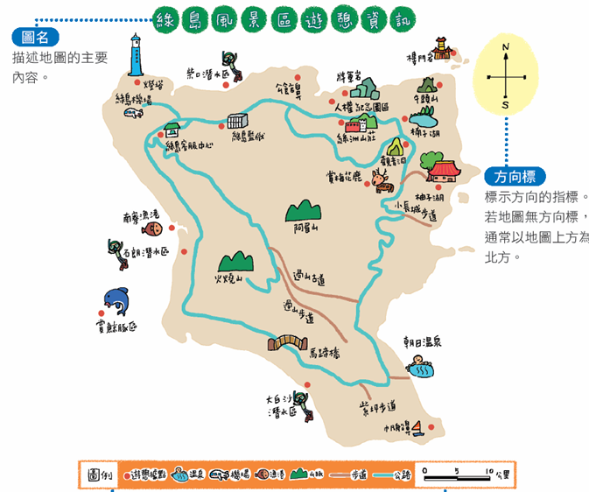
A-1基礎知識~
認識地圖要素
在這張圖 what??
透過讀圖
了解學生差異
方向標
比例尺

Slide 27
A-2基礎知識~小小測驗
要素 | 涵義 | 舉例
1.【 】 | 表示地圖的主要內容 | 臺灣地形圖、 人口分布圖。
2.【 】 | 標出地圖的方位。 | (1)箭頭表示【 】方。 (2)圖上若沒有特別標示， 通常以圖的上方為北方。 (3)可用經緯線判斷方位。
3.【 】 | 地圖中符號的說明。 | 「卍」表示寺廟； 文 表示學校……
4.【 】 | （1）表示地圖縮小的比例。 （2）又可稱為「縮尺」 （3）可推算真實地表的實際距離。

Slide 28
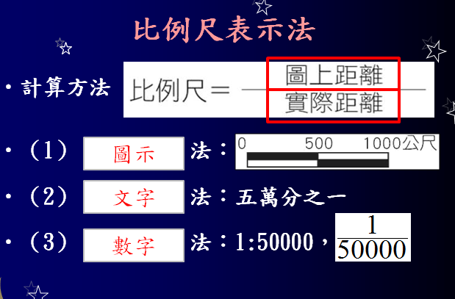
A-3基礎知識~認識比例尺

Slide 29
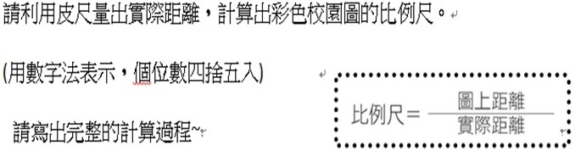
B-1分析應用~
透過異質分組合作學習較難知識

Slide 30
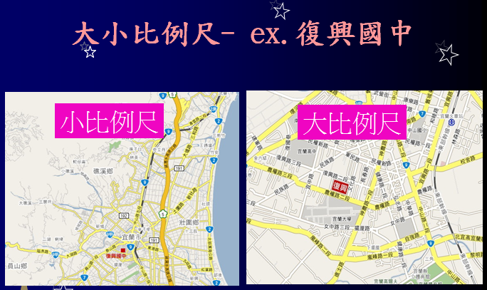
B-2分析應用~大小比例尺判讀

Slide 31
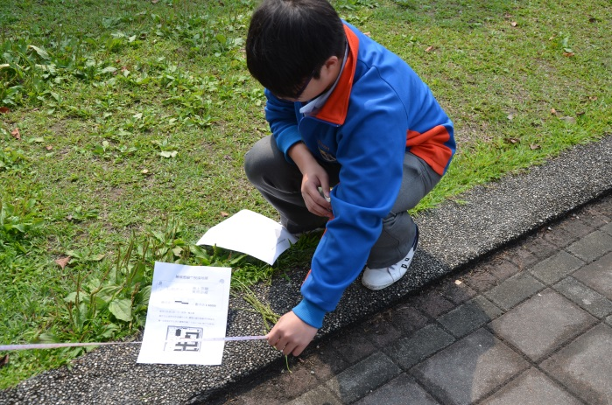
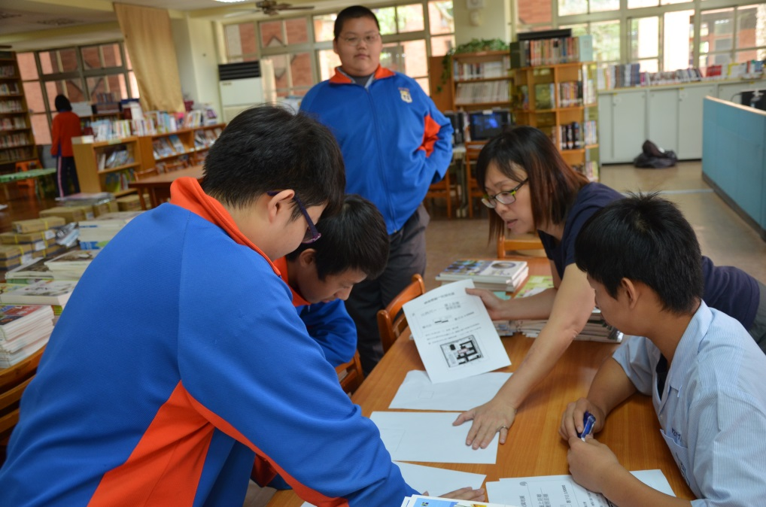
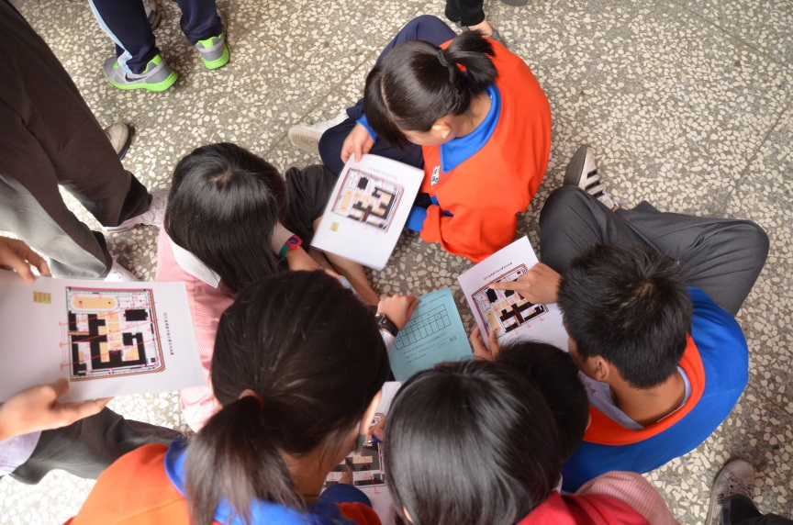
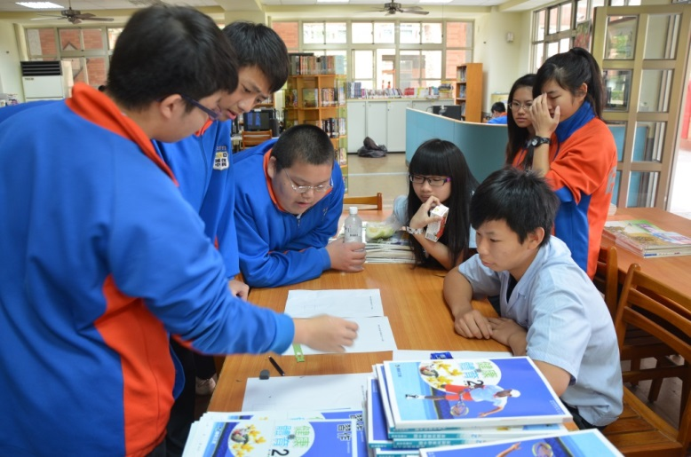
小組的合作學習活動

Slide 32
結 語
1.利用分組，提高學習力。
2.透過差異化的教學設計，將基礎知識強化，再延伸高層次認知。
3.透過實作活動，學習較差的同學，學習力提升了。
4.由學習快的孩子，協助學習較慢的孩子。
5. 合作學習中的觀察、參與、實作討論等過程，不同程度的學生可以從分工合作中學習成長。

Slide 33
多元評量理念與應用

Slide 34

多元評量概念
教學中
有評量
教師教學
多元評量
評量中有教學

Slide 35
多元評量內涵
教學策略多元，評量才能多元。
評量貫穿整個學習過程。
學習應兼顧認知、情意、技能等能力
質性評量應建立評量基準與規準

Slide 36
教學與評量
一、 教學與評量相輔相成：能提昇教學與學習成效 。
二、 教學目標(學習結果)—是評量的基礎。
三、 評量--在教學（前、中、後）過程中持續進行著。
  非正式：口頭詢問、小組(班級)討論、觀察個人 、
  學習單、紀錄本、作業(習題)、……
  正 式：傳統評量——客觀式測驗、複雜成就測驗、
  真實評量——實作、學習檔案、概念圖、……

Slide 37
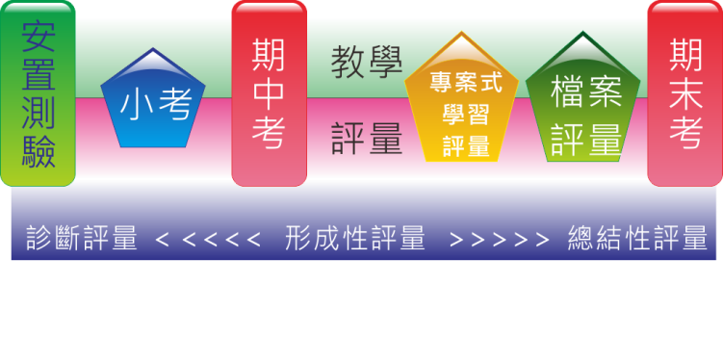
評量貫穿整個學習過程
(from 2012 E-TEACHER Scholarship Program)

Slide 38
多元評量類型
依據教學目標使用評量類型
檔案評量
目的導向，系統彙整或組織紙筆與實作等相關紀錄，展現其學習歷程及成果。

Slide 39
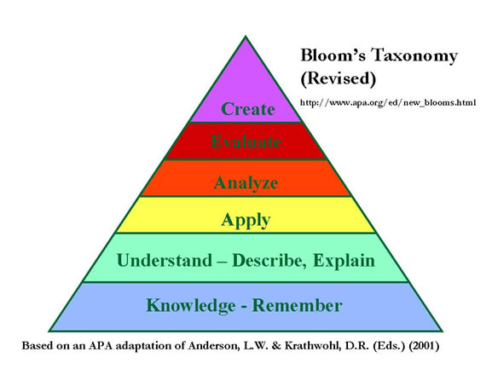
紙筆評量應兼顧高層次認知領域
創作
評鑑
分析
應用
理解
記憶
Anderson, L.W.2001

Slide 40
多元智能(Gardner,1983)
技能
語文智能：
有效運用口頭語言和書面文字以表達自己想法和瞭解他人的能力。
邏輯數學智能：
有效運用數字和推理的能力。
自然觀察者智能：
對生物的分辨觀察能力，對自然景物敏銳的注意力，對各種模型的辨別力。
視覺空間智能：
能以三度空間來思考，準確的感覺視覺空間，並把內在的空間世界表現出來。
情意
Gardner多元智能
肢體動覺智能：
善於運用肢體來表達想法和感覺，運用身體的部分生產或改造事物。
內省智能：
正確自我覺察的能力，即自知之明。
認知
人際智能：
覺察並區分他人情緒、動機、意向及感覺的能力，即察言觀色、善解人意。
音樂智能：
能察覺、辨別、改變和表達音樂的能力。

Slide 41
當差異化 遇到 多元評量~~
學生現在的位置 & 他們將要學習的事物
- 最佳發展區 維高斯基(1962)
- 不同層次的鷹架
- 不同程度的挑戰
- 不同程度的自主性
- 最佳學習
目的：
增進學業學習
增進學習的自信心
提升學習的內在動機
自我導向的學習行為

Slide 42
內容差異化
根據國家標準制訂教學內容
按優先順序設立教學目標
❑ 對所有學生而言最重要的目標為何？
❑ 哪些不是每個學生都必須達成的目標?
❑ 哪些是部分學生可以達成的額外目標?
❑ 有哪些先備知識需要教?
（Scruggs, 2013）

Slide 43
按優先順序設立教學目標
以社會領域『鄭氏與臺灣』為例 | 教學目標
對所有學生而言最重要的目標為何？ | 1.鄭氏推動的改革（政治、文教制度、墾殖等） 2.對鄭氏的認識與評價（鄭成功、鄭經、鄭克塽）
哪些不是每個學生都必須達成的目標? | 詳細國際貿易的範圍和內容
哪些是部分學生可以達成的額外目標? | 鄭氏若沒有攻臺，想像可能的歷史面貌？ 荷蘭人繼續治台？ 哪些建設或地名可能就不存在？
有哪些先備知識需要教? | 南明時期的背景為何

Slide 44
內容差異化怎麼做
預先評估學生的技能和知識，然後根據學生的準備度來搭配適合的活動；
提供學生選擇主題、深入探索的機會；
配合學生目前的理解程度，提供學生基礎和進階的教材資源。

Slide 45
階梯式的作業、學習單或活動
社會領域（水循環單元為例）
第一層 | 畫出或寫出你對水循環的認識 | 不給提示
第二層 | 降水、蒸發、蒸散、地面逕流等，從這些概念寫出或畫出你對水循環的認識 | 給重要概念
第三層 | 降水：大氣中的水氣凝結而降落為雨、雪、冰雹的現象 蒸散：水分由樹葉或枝幹轉化為氣態的水的現象 蒸發：…… | 給重要概念並說明
（國一上下，南一地理）

Slide 46
學習過程差異化
過程是教學裡的”How”。
是教師設計來幫助學生思考和建構學習內容之訊息和重要原則的活動，同時也要求學生運用教學單元裡的重要技能。
當過程差異化時，學生會從事不同的活動，但每項活動都應該指向這堂課的共同焦點，關注學生應該知道、理解和能夠做到什麼。所有學生都投入有意義、尊重其能力的任務。
（Tomlinson, 2001）

Slide 47
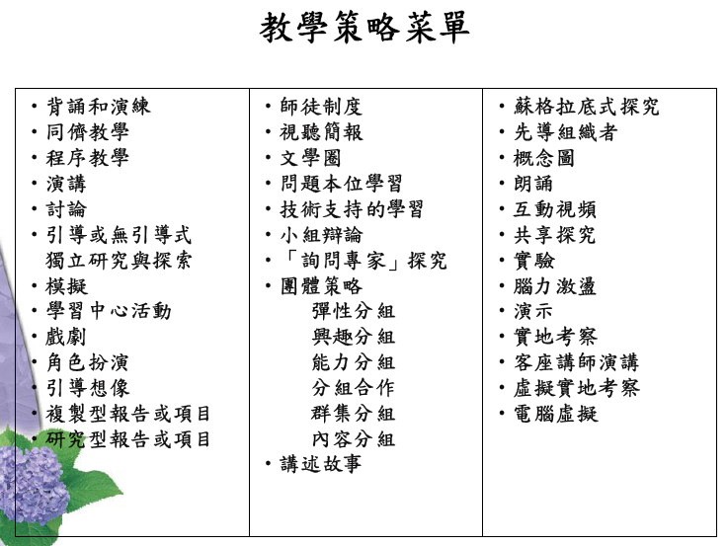
教學策略選單
（郭靜姿，2011）
(陳美芳、洪儷瑜，2013)

Slide 48
因應學生差異—分組教學方法
1.配對分組學習
2.小組分組（1）拼圖式合作學習
（2）任務式合作學習
（3）分層次合作學習
3.自學—依據能力各自作不同內容的學習

Slide 49
拼圖式合作學習
社會科練習
  1.每組分四個人各負責一主題國家
  2.各組主題國家聚集學習
  3.回到原組分享自己的學習
  4.完成小組學習任務
每組成員分工
各組相同任務者先共同學習
（專家學習）
專家回到組內分享學習
完成組內任務
(陳美芳、洪儷瑜，2013)

Slide 50
任務式合作學習
全球環境議題
海水面上升
高溫熱浪
荒漠化與沙
塵暴
臭氧層破損
島嶼受海平面上升威脅
熱帶雨林
消失
乾旱與饑荒
（國三下，翰林地理）

Slide 51
分層次合作學習
層次一：課文內可以找到答案
層次二：課文內沒有明白寫出來，但可用文中的描述重新組合，或需整合上下文與跨段內容才能獲得答案
層次三：課文內沒有寫出來，要用個人已知的知識或經驗推論或猜測才能有答案，而且答案可能不只一個
層次四：課文內沒有寫出來，沒有固定答案，能提出言之有理的批判或評價

Slide 52
「國際組織」的學習選擇版
目標：瞭解與詮釋國際組織的類型、功能、運作方式，並能評價其功能
國際組織有哪些類型，並請舉例說明 | 臺灣的國際參與情形
國際組織有哪些功能，並請舉例說明 | 國際組織的正面及負面功能
以一個國際組織為例，瞭解其運作方式 | 你覺得臺灣應參與哪些國際組織？為什麼
（國三下，南一公民）

Slide 53
自學
每個人自己一組，每個人自己學習
一日活動（Design-A-Day）
學生自己決定在一堂課或幾堂課的工作，自行設定學習目標和時間表，特別試用於當學生具有特定興趣或想嘗試其他學生的活動
凱勒式自我學習
學生依其性向、能力、時間及其他條件去決定學習的進度，教師只是輔助者的角色，書面文字資料是主要的教學來源，以通過單元考試與否，確認是否達到熟練標準，若未通過就必須重新學習原單元教材，直到自認熟練後再參加該單元考試。

Slide 54
成果差異化
學生如何繳交學習成果?
考試
  ■ 傳統式考試：學校定期考試命題結構
  ■ 適性考試：實作(表現)測驗
作業
  ■ 傳統式作業
  ■ 適性作業：如
    學習單的差異化設計
延長繳交期限
排定評分比重
學習檔案、實作成品
(Sruggs, 2013)
(陳美芳、洪儷瑜，2013)

Slide 55
社會領域學習檔案評量項目
歷史科的研究計畫所做的筆記
設計旅遊手冊和計畫，或旅遊行程的設計與安排
歷史或當代人物或事件的報告
探究某一主題所描繪的概念圖
建造一個立體模型地圖
歷史或當代事件的年代表
針對某一社會領域主題所進行的藝術創作
針對具爭議性、政治性的議題擬出重要問題
社區正在發生的事件以照片記錄下來
寫一份對某位政治候選人的評價
訪談曾經經歷某些歷史事件的家族成員
(Polloway,etal.,2012)

Slide 56
九宮格應用於學習臺灣
標準：學生能從歷史、文化、地理和政治觀點描述臺灣
設計一個時間軸，包含十個關鍵的臺灣歷史事件 | 從雜誌或網路上剪貼一系列的圖片，說明臺灣的特色服飾 | 設計一個有關臺灣的危機問題，包括歷史、文化、地理和政治四個面向，及四個答案
找出15種臺灣當地且具有特色的動物圖片 | 撰寫臺灣至少四個族群文化的介紹 | 找出世界地圖，標註臺灣的主要城市和鄰近國家
闡述三種臺灣不同族群的菜單，記錄飲食上的限制和佳餚的說明筆記 | 設計一本小冊子來介紹臺灣不同的三個節日 | 蒐集一位臺灣的導演、音樂家或作家的影片剪輯、歌曲或手稿，上台報告五分鐘
（丘愛鈴，2013）

Slide 57
差異化教學的評分
差異化教學的特徵
  1.學生的學習從自己原有的起點出發
  2.教師對學生的學習抱有積極的期望
究竟應該用何種方式記錄和展示每個學生的進步？
  讓學生和家長瞭解評分是建立在個人目標的基礎上並反映實現目標的程度
  例如：A表示優秀，B代表良好；1表示超出年級水平，2表示符合年級水平，3表示低於年級水平
得到A³，表示學生學習非常努力，且進步很大，
但成績還未達到年級水平
任何有助於顯示學生個人成長的評分方式都可以採用
(Tomlinson, 2001)

Slide 58
多元評量中的質性評量
基準與規準的建立

Slide 59
質性評量應建立評量基準與規準
對教師而言
(1)客觀評量，避免主觀的成見或既定印象。
(2)能夠明確回應學生對於評分高低的疑問。
(3)能夠節省教師在評估作業及提供回饋所需時間。
(4)能夠幫助教師檢視並調整課程目標與教學行為。
對學生而言
(1)知道成績的評量標準及各等級範圍，引導正確有效學習。
(2)可藉此知道自己的優缺點，及未來應該朝何種方向改進。
(3)可發展自我評估的能力，並為自己的學習負責。

Slide 60
基準與規準的建立
1
選擇最適合本課程學習的目標
5
訂出每個等級的分數範圍
2
根據學習目標發展評量項目
6
敘述的文字要淺顯易懂明確
3
建立定義清楚的評估標準
7
對評量基準與規準不斷修正
4
決定三或四個不同等級的標準
如: 優秀、普通、不佳
8
與學生溝通，確認同學瞭解
評估的標準

Slide 61
評量基準與規準示例
評量基準 | 評量規準
 | 3分 | 2分 | 1分
學生能突破性別刻板的限制，設計學校的廁所標誌。 | 能設計無性別刻板印象的廁所標誌，並說明設計理念。 | 只能設計無性別刻板印象的廁所標誌，或只會說明設計理念。 | 需要幫助才能設計無性別刻板印象的廁所標誌，或才會說明設計理念。

Slide 62
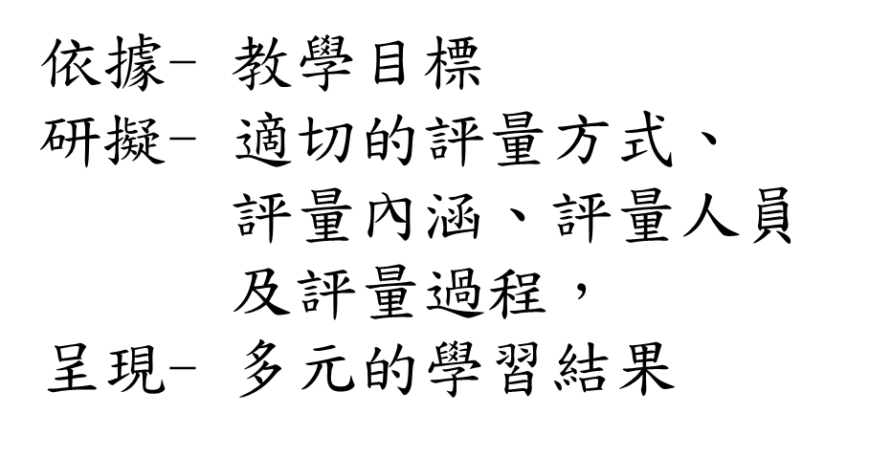
九年一貫課程綱要
社會學習領域評量原則與方式
能力指標教學目標
教學內容
評量活動

Slide 63
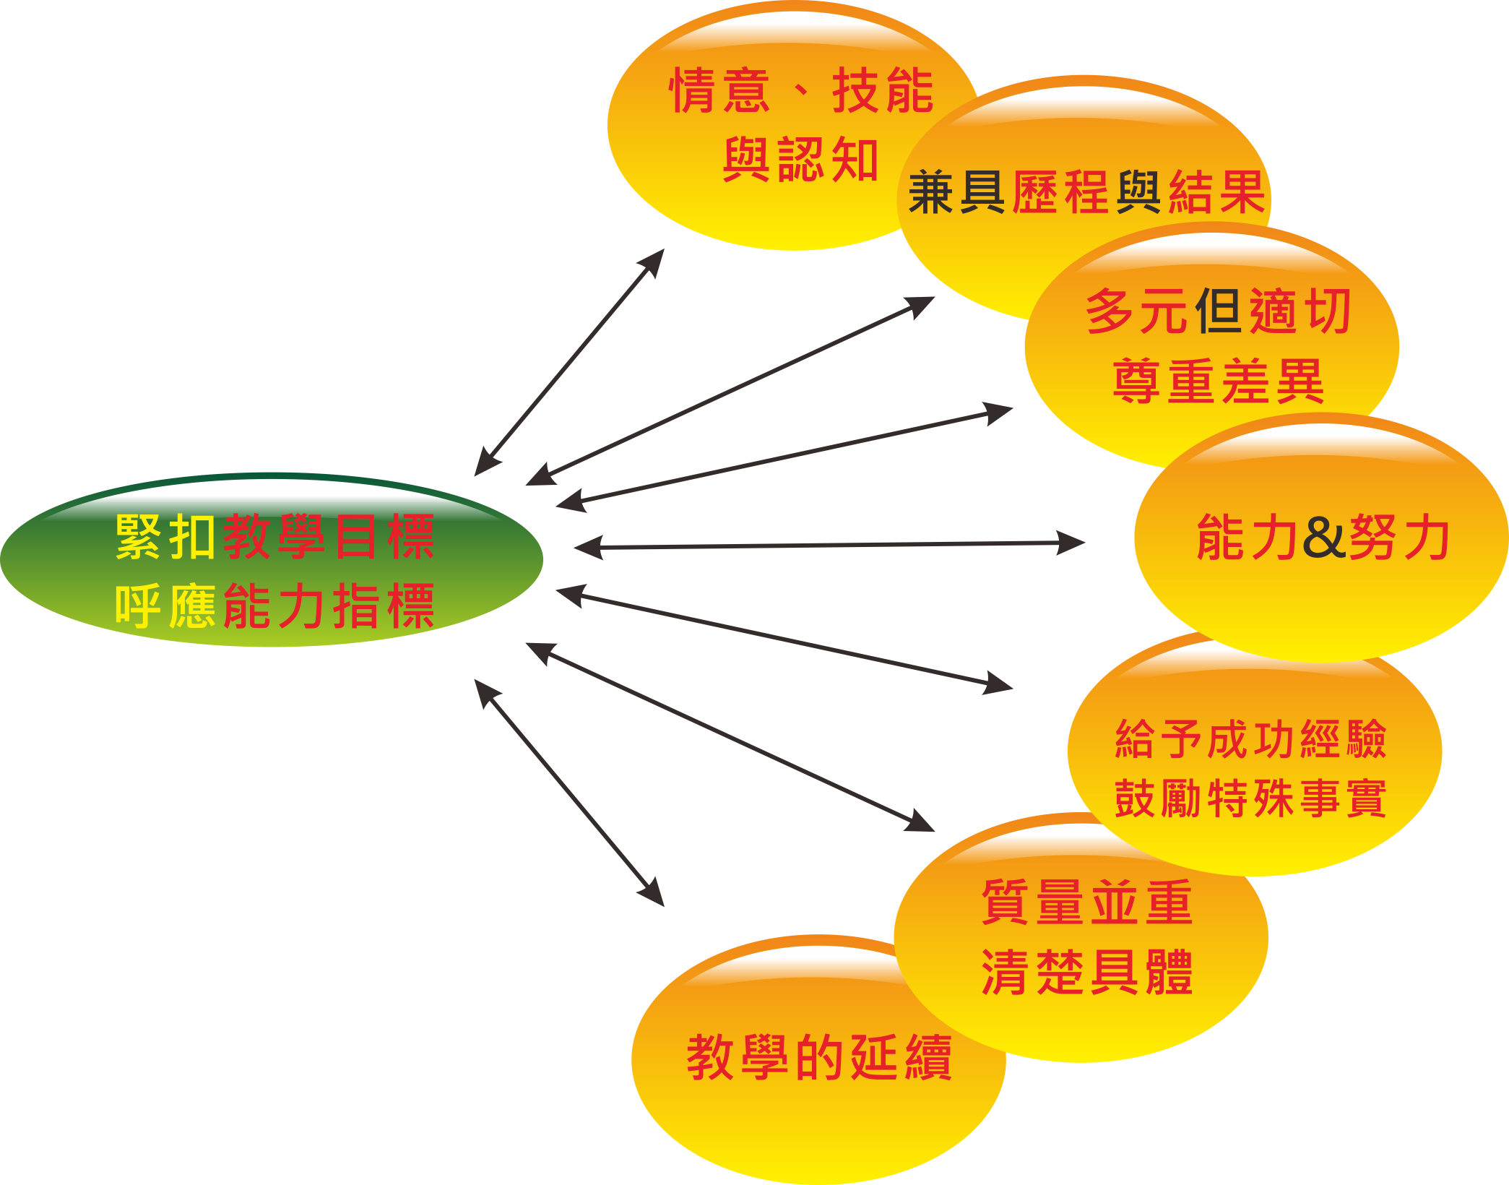
評量原則

Slide 64
評量方式
宜採多元評量方式，依據評量目的選取適切的評量方式。本領域可採的評量方式如下:
實作評量
口語評量
檔案評量
高層次紙筆測驗
組織、歸納、批判、統整、創造等各 種能力
研究報告、學習日誌、分組學習記錄、各類學習單、或其他資料之評量。
口試、口頭報告、晤談
成品製作、表演、實作、作業、鑑賞、實踐、或其他行為檢核表或態度評量表。

Slide 65

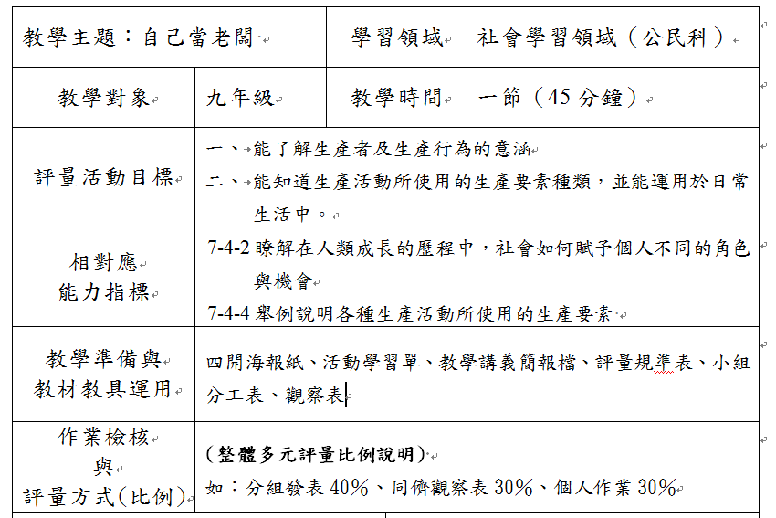
多元評量教學設計 設計者：新北市頭前國中王台琴

Slide 66
評量基準與規準
一、基準：
能否理解生產行為的概念及瞭解生產要素的
種類並運用於日常生活中。
二、規準：
A：能完整的寫出生產要素並予以分類
B：能寫出部分生產要素並予以分類
C：能寫出部分生產要素但分類錯誤
D：只能寫出部分生產要素
E：未作答

Slide 67
教學活動
一、分組活動：
(一)將學生分成六組，每組約4-5人，選出組長並填寫分工表。
(二)各組發下大海報一張及學習單，提醒學生活動進行方式與
精神。
(三)由組長帶領閱讀學習單並進行討論。
(四)各組在海報上寫出要生產的產品及需要用到的生產要素，
並運用分析矩陣摘要法予以分類。
(五)各組將完成的海報張貼於黑板上，並派代表上臺報告討論
結果。
(六)由分享及交換意見中，知道生產要素的種類。
二、老師總結給予回饋並補充說明。

Slide 68
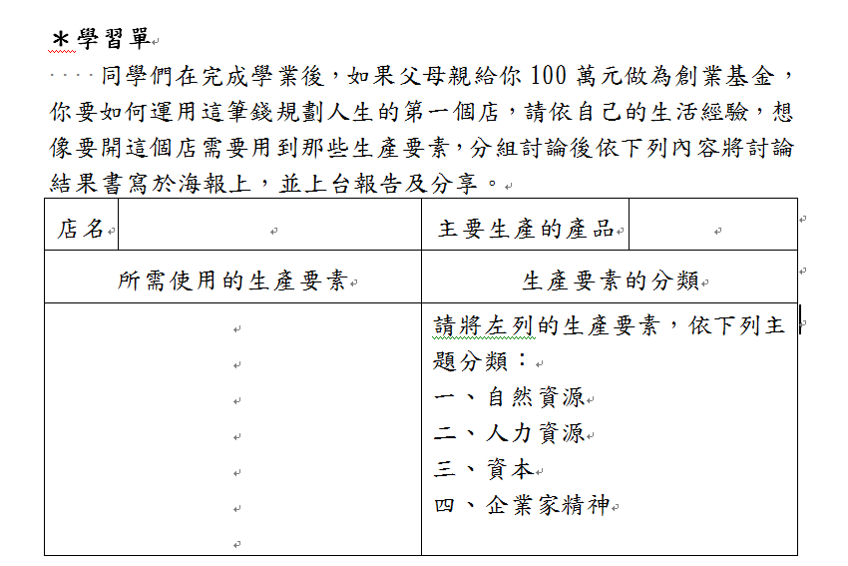

Slide 69
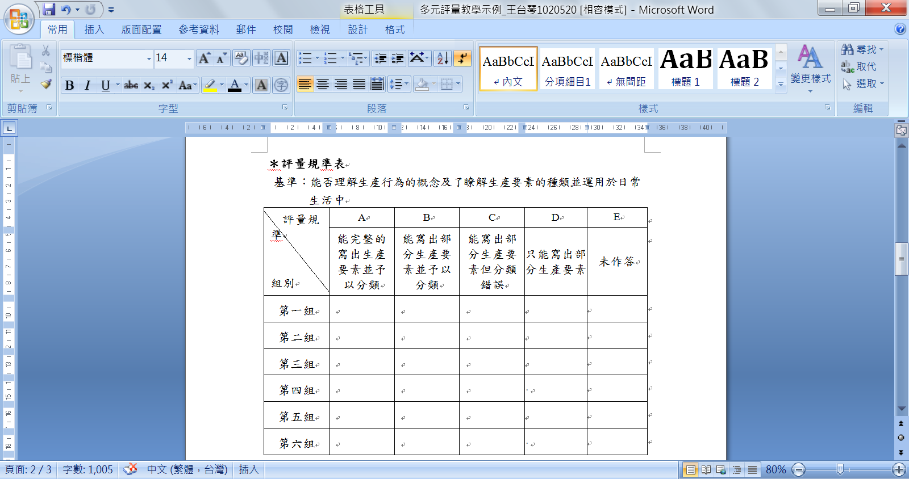

Slide 70
內容標準
(基準)
評量標準
表現等級
表現描述
基準 能否理解生產行為的概念及瞭解生產要素的種類並運用於日常生活中 | 規 準 組 別 | A | B | C | D | E
 |  | 能完整的寫出生產要素並予以分類 | 能寫出部分生產要素並予以分類 | 能寫出部分生產要素但分類錯誤 | 只能寫出部分生產要素 | 未作答
 | 第一組 | ˇ
 | 第二組 |  |  | ˇ
 | 第三組

Slide 71
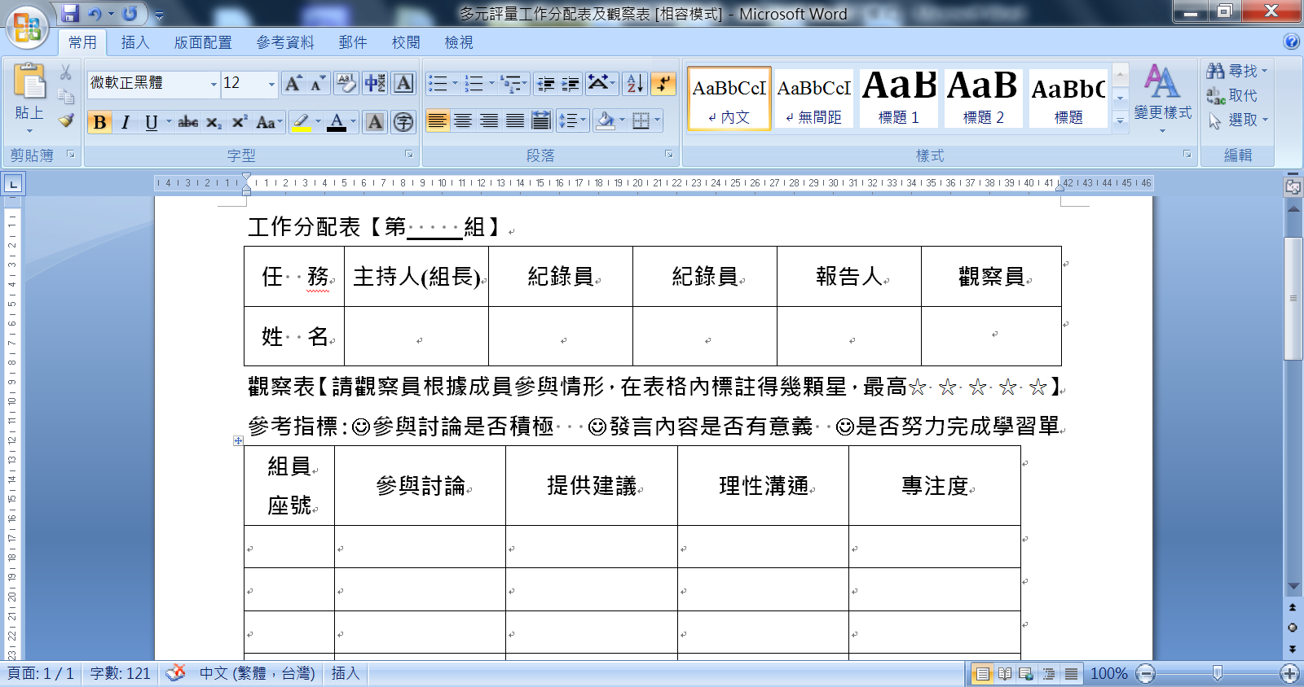

Slide 72
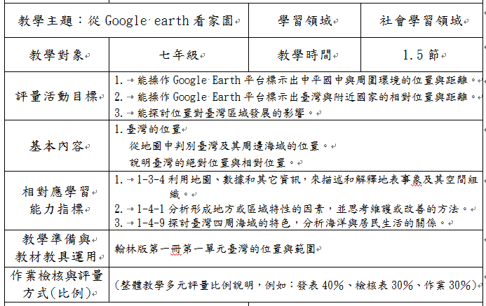
多元評量教學設計 設計者：新北市中平國中賈生玲

Slide 73
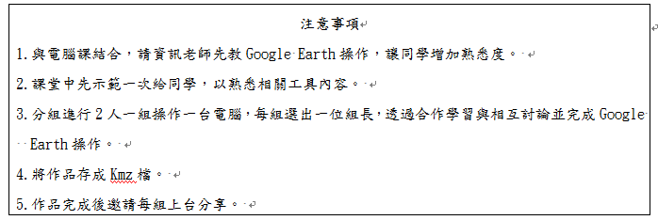

Slide 74
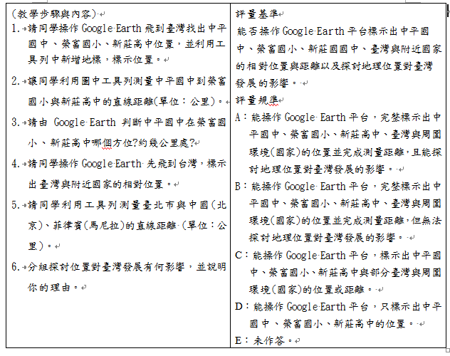

Slide 75
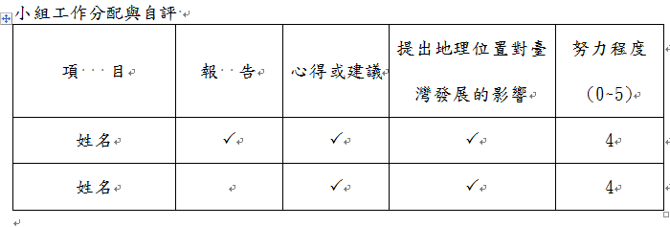

Slide 76
多元評量教學設計 設計者:臺北市金華國小洪夢華
教學主題：荷西時期的臺灣—郭懷一事件 |  | 學習領域 | 社會學習領域
教學對象 | 100學年五年級學生 | 教學時間 | 一節課(40分鐘)
評量活動目標 | 一、能自行閱讀資料，並透過「合作學習—配對討論」 與同儕相互教導，進行摘要活動。 二、能應用「情節摘要法」—依據關鍵字「角色、想要、 但是、結果」， 完成「郭懷一事件」內容摘要。
相對應 能力指標 | 2-3-1認識今昔臺灣的重要人物與事件。
教學準備與 教材教具運用 | 1.【情節摘要法】的說明與範例ppt檔。 2.南一版五年級下學期社會學習領域課本(pp.26-29)。 3.學習單—補充教材「郭懷一事件」、作品空白欄、評量規準。
作業檢核與評量方式(比例) | 合作學習(配對討論)30％、作品評量(情節摘要法)70％

Slide 77
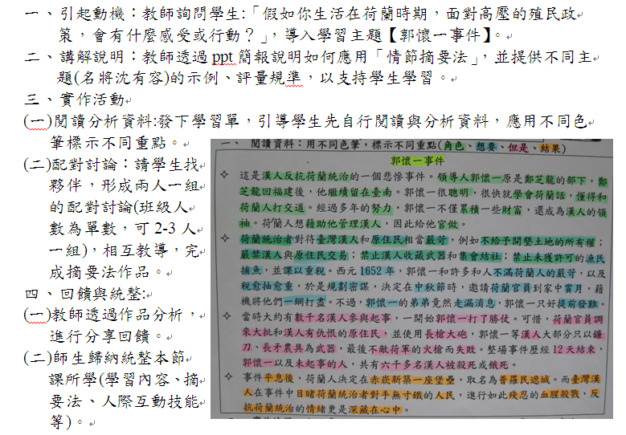
主要教學活動

Slide 78
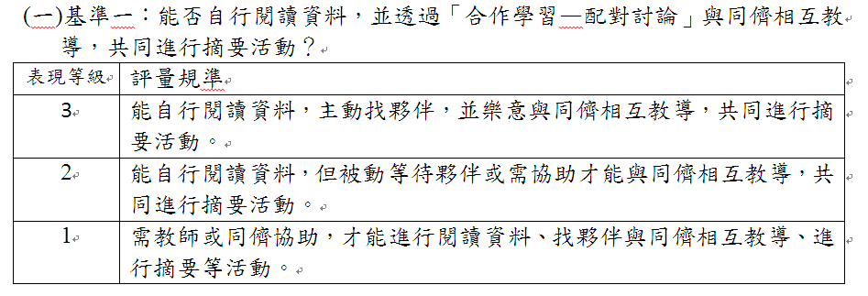
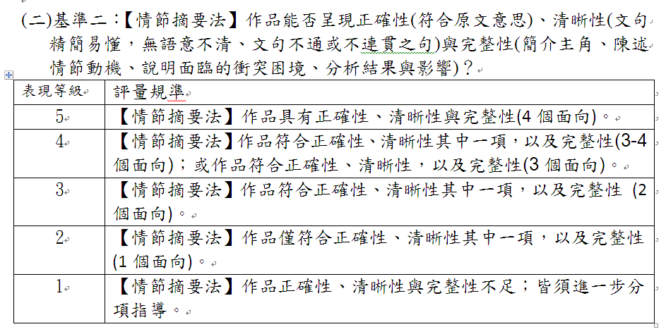
評量活動（含基準與規準）

Slide 79
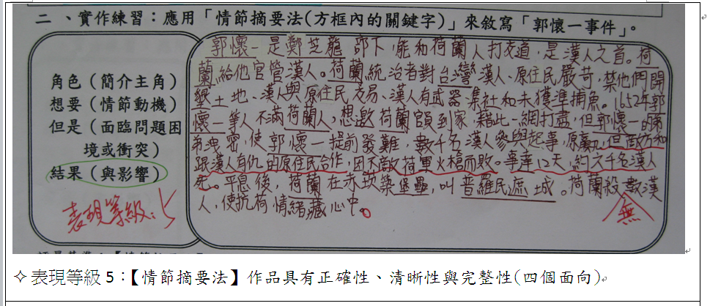
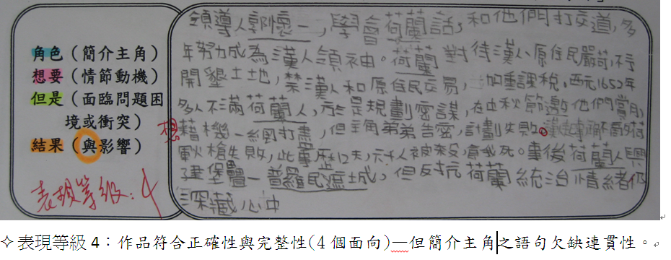
作品評量（舉例分析）

Slide 80
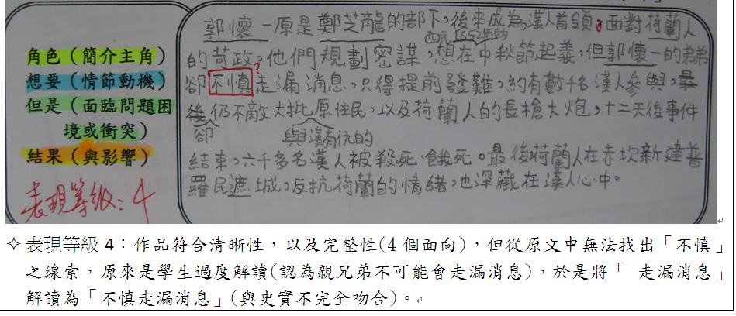
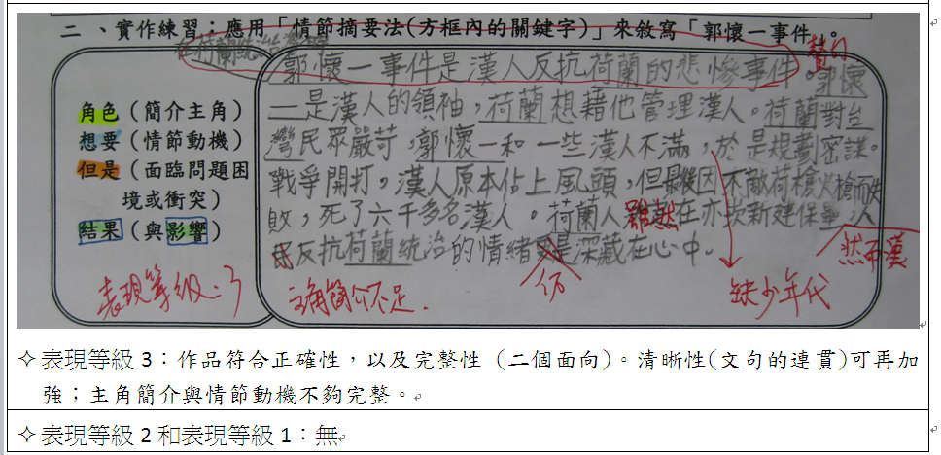
作品評量（舉例分析）

Slide 81
教學主題：大躍進 |  |  | 學習領域 | 社會領域歷史科
教學對象 | 八年級 |  | 教學時間 | 分鐘
評量活動目標 | 能指出大躍進相對的時間順序。(記憶、理解) 能說出大躍進時期的重要名詞概念。(超英趕美、土法煉鋼、人民公社)(理解、詮釋) 能分析大躍進失敗的原因。(分析)
相對應 能力指標 | 2-4-2 認識中國歷史發展過程中的思想、文化、社會制度、經濟活動與政治興革。 2-4-6瞭解並描述歷史演變的多重因果關係。
教學準備與 教材教具運用 | 排時序表 「活著」影片 分組討論
作業檢核與評量方式(比例)
教學活動 |  | 評量活動（含基準與規準）
(教學步驟與內容) 一、事件排序 老師在黑板上寫出四個重要的事件，學生必須將其先後順序排列在考試本中。 土地改革 大躍進 文化大革命 改革開放 二、影片教師播放電影「活著」中，3段劇情，看完後請學生回答三段影片所隱含的名詞概念。 三、分組討論 教師提供大躍進運動的相關文章，請同學分組找出文章中，大躍進運動失敗的原因或實例。 |  | 基準一、能否指出大躍進相對的時間順序。 規準 A：全對 B：四對二，大躍進一定要對 C：四對一，大躍進一定要對 D：全錯或未作答 基準二、能否說出大躍進時期的重要名詞概念。(超英趕美、土法煉鋼、人民公社) 規準 A：能完整說出三段影片中所隱含的大躍進時期重要名詞概念。 B：能部分說出三段影片中所隱含的大躍進時期重要名詞概念。 C：能完整說出三段影片中的劇情，但無法說出大躍進時期重要名詞概念。 D：答錯或未作答。 基準三、能否分析大躍進失敗的原因。 規準 A：能分析並正確寫出全部文章中大躍進失敗的原因或實例。 B：能分析並正確寫出一個文章中大躍進失敗的原因或實例。 C：無法分析並正確寫出文章中大躍進失敗的原因或實例。 D：未作答。

Slide 82
教學主題：大躍進 |  | 學習領域 | 社會領域歷史科
教學對象 | 八年級 | 教學時間 | 分鐘
評量活動 目標(能力) | 能指出大躍進相對的時間順序。(記憶、理解) 能說出大躍進時期的重要名詞概念。(超英趕美、土法煉鋼、人民公社)(理解、詮釋) 能分析大躍進失敗的原因。(分析)
相對應 能力指標 | 2-4-2 認識中國歷史發展過程中的思想、文化、社會制度、經濟活動與政治興革。 2-4-6瞭解並描述歷史演變的多重因果關係。
教學準備與 教材教具 運用 | 排時序表 「活著」影片 分組討論
作業檢核與評量方式 (比例)

Slide 83
教學活動 (教學步驟與內容) | 評量活動 （含基準與規準）
一、事件排序 老師在黑板上寫出四個重要的事件，學生必須將其先後順序排列在考試本中。 土地改革 大躍進 文化大革命 改革開放 | 基準一 能否指出大躍進相對的時間順序。 規準 A：全對 B：四對二，大躍進一 定要對 C：四對一，大躍進一定要對 D：全錯或未作答

Slide 84
教學活動 | 評量活動（含基準與規準）
二、影片教師播放電影「活著」中，3段劇情，看完後請學生回答三段影片所隱含的名詞概念。 | 基準二、能否說出大躍進時期的重要名詞概念。(超英趕美、土法煉鋼、人民公社) 規準 A：能完整說出三段影片中所隱含的大躍進時期重要名詞概念。 B：能部分說出三段影片中所隱含的大躍進時期重要名詞概念。 C：能完整說出三段影片中的劇情，但無法說出大躍進時期重要名詞概念。 D：答錯或未作答。

Slide 85
教學活動 | 評量活動（含基準與規準）
三、分組討論 教師提供大躍進運動的相關文章，請同學分組找出文章中，大躍進運動失敗的原因或實例。 | 基準三、能否分析大躍進失敗的原因。 規準 A：能分析並正確寫出全部文章中大躍進失敗的原因或實例。 B：能分析並正確寫出一個文章中大躍進失敗的原因或實例。 C：無法分析並正確寫出文章中大躍進失敗的原因或實例。 D：未作答。

Slide 86
提醒
一個單元教學與評量，即是以大概念設計評量方式。教師思考評量基準設計時，可以涵蓋小概念的思考，但不一定要列為正式的評量方式，口頭問答亦可

Slide 87


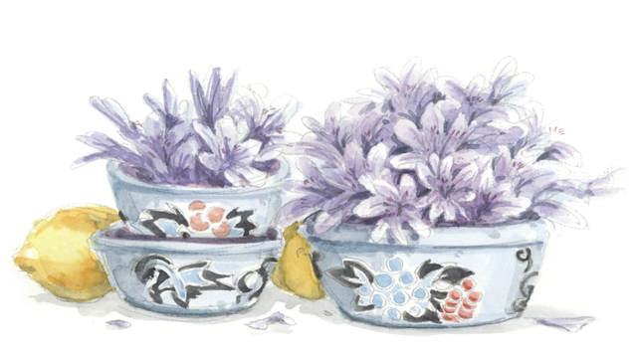
謝謝您的聆聽
敬請多多指教

